Slide 1


Derecho internacional turístico
L.D. CITLALI LARA FUENTES

Slide 2
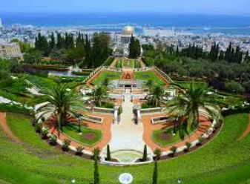

Concepto
Conjunto o cuerpo de normas jurídicas que con motivo del turismo, regula los actos y relaciones que se dan entre el turista, los prestadores de servicios turísticos y el Estado, las cuales se integra por algunas normas del derecho público y el privado.

Slide 3
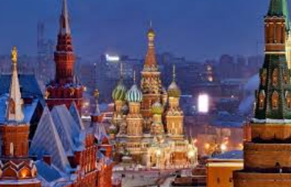
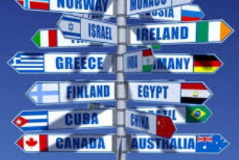

importancia
Tienen derechos y obligaciones
Los extranjeros que permanecen temporalmente en un país
Debido a las relaciones que pacten y a los actos que realicen
Quedan sujeto a la competencia de otras legislaciones en caso de un conflicto jurídico.

Slide 4

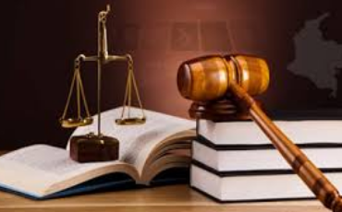

Utilidad
Determina la norma o ley de qué país se debe utilizar en la solución de conflictos internacionales.

Slide 5

Normas que lo integran
Derecho Internacional
Público y Privado
Derecho Administrativo
Derecho Mercantil
Derecho Constitucional
Derecho Económico
Derecho Financiero
Derecho Fiscal
Derecho Civil
Derecho del Trabajo
Derecho Penal
Derecho Procesal.
Es indispensable realizar un estudio multidisciplinar, ya que el turismo es una actividad sumamente compleja

Slide 6
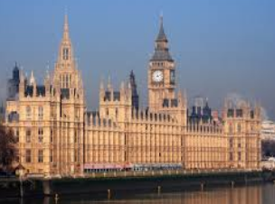


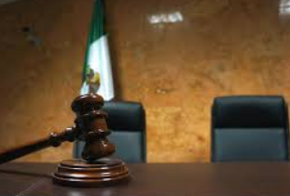
El Turismo y el derecho internacional privado
Rigen a los individuos nacionales cuando se encuentran en otro Estado.
Derecho internacional privado
Soluciona las diferencias jurídicas entre personas de diversas nacionalidades
Regula las actuaciones de estos con el Estado donde se encuentran.
Conjunto de normas jurídicas:

Slide 7
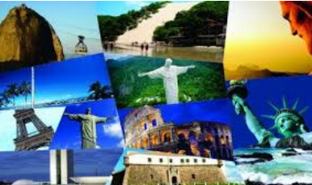
El Turismo y el derecho internacional publico
El turismo y su regulación jurídica están encaminados a fomentar relaciones:
Derecho internacional Publico
con connacionales
con las naciones
De ahí que regula el comportamiento de los Estados y otros sujetos internacionales.
En sus competencias propias y relaciones mutuas, sobre la base de ciertos valores comunes.
Conjunto de normas jurídicas:
Para garantizar la paz y cooperación internacional.

Slide 8

regulación jurídica mexicana
La ley orgánica de la administración pública Federal.
El turismo es una actividad que genera situaciones y consecuencias, por lo cual está sometido a:
La Ley Federal de Turismo.
La doctrina jurídico-turística,

Slide 9


Elementos del derecho turístico
Derecho público
Regulando las relaciones de los entes colectivos o públicos entre sí y con los particulares, en especial las del derecho administrativo.
Por las atribuciones que en ejercicio de su soberanía ejerce el estado.

Slide 10
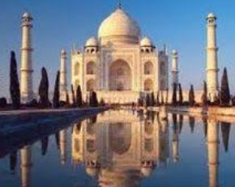

Elementos del derecho turístico
Derecho privado
al regular
Obligaciones
Actos civiles
Patrimoniales
Contractuales
Comerciales
Como es el caso de las relaciones entre los prestadores de servicios turísticos y sus clientes.

Slide 11
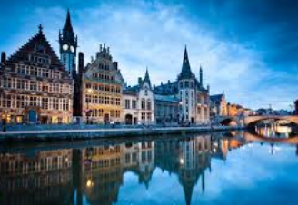

Organismos reguladores
Internacionales
Pertenece a las Naciones Unidas
Con vistas a contribuir al desarrollo económico, la comprensión internacional, la paz, la prosperidad y el respeto universal, y la observancia de los derechos humanos y las libertades fundamentales para todos, sin distinción de raza, sexo, lengua o religión.
Objetivo: promoción y desarrollo del turismo.

Slide 12
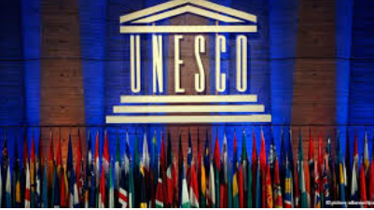

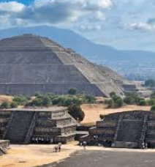
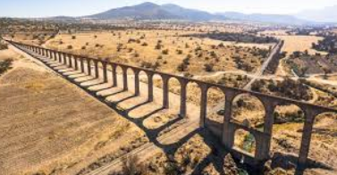
No es una entidad turística
Tiene una importante relación con el sector
Preservar los recursos culturales y naturales en todo el planeta.
Otorga las distinciones de Patrimonio Mundial Cultural y Natural .

Slide 13
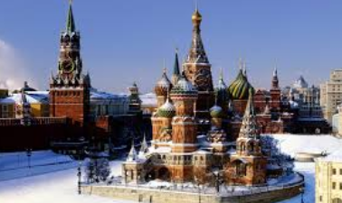



Esta constituido por más de 100 empresas líderes en la industria turística.
FORO MUNDIAL PARA LOS VIAJES Y EL TURISMO
Trabaja para concienciar sobre la importancia del sector turístico como una de las industrias más importantes a nivel mundial.
Produce informes anuales para cuantificar, comparar y predecir el

Slide 14


Sus objetivos son:
ORGANIZACIÓN PARA LA COOPERACIÓN
Y EL DESARROLLO ECONÓMICO
Apoyar el desarrollo económico sostenible
Incrementar el empleo
Elevar los niveles de vida
Mantener la estabilidad financiera
Apoyar el desarrollo económico de otros países
Contribuir al crecimiento del comercio mundial.
Sus actividades actuales en materia turística están centradas en desarrollar políticas turísticas para alcanzar una industria turística competitiva y sostenible

Slide 15



Es una organización que contribuye y regula la apertura responsable del comercio.
Es un foro para que los gobiernos negocien acuerdos comerciales.
Es un lugar en el que pueden resolver sus diferencias comerciales.
Aplica un sistema de normas comerciales.
Es un lugar al que los países miembros acuden para tratar de resolver los problemas comerciales que tienen unos con otros

Slide 16




Autoridad directiva y coordinadora de la acción sanitaria en el sistema de las Naciones Unidas, responsable de desempeñar una función de liderazgo en los asuntos sanitarios mundiales:
Configurar la agenda de las investigaciones en salud,
Establecer normas,
Articular opciones de política basadas en la evidencia
Prestar apoyo técnico a los países y vigilar las tendencias sanitarias mundiales

Slide 17




Es uno de los organismos especializados del sistema de las Naciones Unidas, que se define como una fuente de asistencia financiera y técnica para los llamados países en desarrollo.
Su propósito declarado es reducir la pobreza mediante préstamos de bajo interés, créditos sin intereses a nivel bancario y apoyos económicos a las naciones en desarrollo.

Slide 18


Representa la mayor fuente de financiamiento para el desarrollo de América Latina y el Caribe, está conformado por 48 países miembros.
1) Realizar esfuerzos para reducir la pobreza y la desigualdad.
Otros de sus propósitos y funciones son:
2) Lograr el desarrollo de manera sostenible y respetuosa con el clima.
3) Ofrecer además de préstamos, donaciones, asistencia técnica y realiza investigaciones.

Slide 19


Facilita la cooperación monetaria internacional,
La estabilidad financiera y macroeconómica además,
Sirve de foro permanente para la celebración de consultas,
El asesoramiento y la asistencia sobre cuestiones financieras

Slide 20



Como agencia de la Organización de las Naciones Unidas (ONU), estudia los problemas de la aviación civil internacional y promueve reglamentos y normas únicos en la aeronáutica mundial.
Con el fin de que sea más seguro y fácil viajar en avión de un país a otro.
Establece normas y regulaciones internacionales necesarias para garantizar la seguridad y eficiencia y regularidad del transporte aéreo y sirve de catalizador para la cooperación en todas las esferas de la aviación civil entre sus 185 países miembros.

Slide 21


Es considerada como un instrumento, para la cooperación entre aerolíneas, que promueve la seguridad, fiabilidad, confianza y economía del transporte aéreo en beneficio económico de sus accionistas privados.

Slide 22


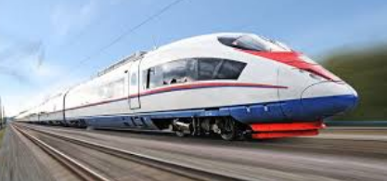
Objetivos
Asegurar la cooperación ferroviaria internacional a nivel mundial,
Reforzar la competitividad y el desarrollo global del transporte ferroviario,
Representar y promover los intereses del transporte ferroviario a nivel mundial,
Fomentar las sinergias entre las distintas entidades globales para el desarrollo del transporte ferroviario.

Slide 23

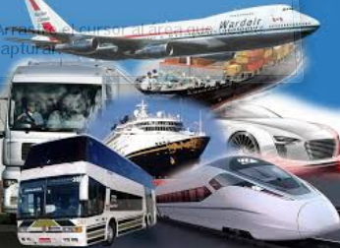
Unión Internacional de Transporte por Carretera (IRU)
Defiende los intereses de los operadores de autobuses, autocares, taxis y camiones para garantizar el crecimiento económico y la prosperidad a través de la movilidad sostenible de personas y mercancías por carretera en todo el mundo.

Slide 24



Asociación Mundial de Agencias de Viajes
Su misión, es ser una organización mundial de agencias de viajes seleccionadas dedicadas a la mejora de la profesionalidad y la rentabilidad de los agentes miembros mediante la cooperación mutua y la creación de redes mundiales.

Slide 25



Es considerada como una confederación sin ánimo de lucro de ámbito internacional, que comprenden aproximadamente 100 asociaciones nacionales relacionadas con agencia de viajes y tours operadoras.

Slide 26




Su misión es favorecer el desarrollo del turismo social en el ámbito internacional, no tiene ánimos de lucro y su misión es promover el acceso al tiempo libre, a las vacaciones y al turismo al mayor número posible de personas en especial, de jóvenes, personas mayores, familias o personas que conviven con una discapacidad.

Slide 27


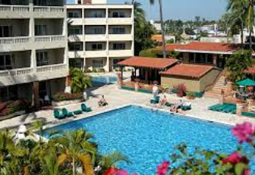

Es la única asociación de comercio internacional dedicada exclusivamente a la promoción y defensa de los intereses de la industria de hoteles y restaurantes en todo el mundo.
Aboga por los beneficios de la industria y de sus miembros con los organismos internacionales de la ONU.

Slide 28
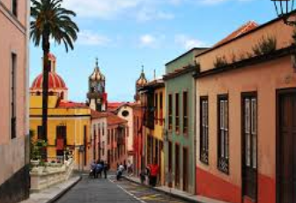

Trabaja para:
Formular estrategias para mostrar al mundo las diversas posibilidades que ofrece América Latina para el turismo en general,
Mantener una oferta turística alto nivel,
Establecer una línea común con sus diferentes asociados con el fin de facilitar la tarea de los profesionales del sector turístico (públicos o privados) de América Latina.

Slide 29
Fortalecer la unión de las asociaciones de turismo de sus países miembros,
Impulsar la interacción de los sectores público y privado, ampliando el radio de acción hacia destinos emergentes nacionales y municipales,
Consolidar las redes de negocios en los mercados regionales, motivar el intercambio entre universidades en las carreras de turismo, hotelería y gastronomía,
Suscribir convenios y alianzas estratégicas con aerolíneas, cadenas hoteleras, tarjetas de crédito, líneas de cruceros, marcas y empresas vinculadas al sector,
Generar noticias y contenidos para medios impresos, digitales y audiovisuales especializados en turismo y gastronomía.

Slide 30
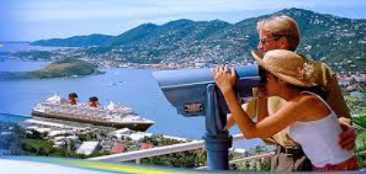
Su visión se basa en tres pilares:
Implementar herramientas comerciales y crear redes de negocios,
Producir eventos, congresos y foros interactivos de turismo,
Ofrecer asesoría a destinos emergentes en materia de calidad, seguridad, tecnología, gastronomía y ambiente

